Slide 1
星間塵氷表面での重水素濃縮反応機構の理論研究
物質科学コース
指導教員：立川 仁典 教授
B4 RUAN MINGYANG

Slide 2
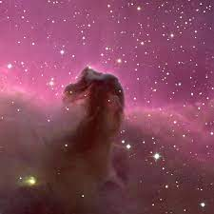
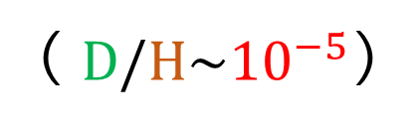
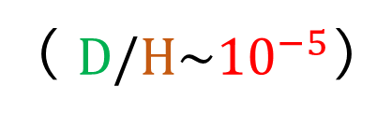


背景(重水素濃縮とは？)
（ $D/H\sim {10}^{−5}$）
宇宙
星間分子雲[2]
H
存在度:
>> D
$${CH}_{3}OH>{CH}_{2}DOH$$
星間分子雲[1]
$$\left(\frac{{CH}_{2}DOH}{{CH}_{3}OH}\sim {10}^{−1}\right)$$
（ $D/H\sim {10}^{−5}$）
星間分子雲でDを含む化合物の存在度比率が10000倍！
[1] https://www.astroarts.co.jp/article/hl/a/10864_nucleobase
[2]日本惑星科学会誌 Vol.15.No.1,2006

Slide 3





メタノールの反応経路
分子雲には氷微粒子が存在している
メタノール分子は氷表面において生成される
分子雲
$$CHO$$
$$+H(D)$$
・・・
$${CH}_{3}OH$$
$$or {CH}_{2}DOH$$
氷微粒子
$$CO$$
$$+H(D)$$
重水素濃縮の機構はまだ解明されていない！
計算との繋がり
目的
氷表面でのメタノール生成過程におけるH(D)の同位体効果の解明

Slide 6
手法
多成分密度汎関数法(MC_DFT法)
平面波基底ハイブリッド(CPLB法)
通常の計算
H
?
D
H
!
D
H
!
D
区別できない
氷
区別できる
MCDFT法は、H（D）原子を区別できる
CPLB法は氷表面での反応の計算、H（D）原子を区別できる
MCDFT法とCPLB法を用いて氷表面の重水素濃縮を解明する

Slide 7

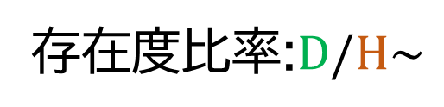


重水素濃縮とは？
星間分子雲でDを含む化合物の比率が高まっている
宇宙
星間分子雲
[1]
?
$${CH}_{2}DOH/{CH}_{3}OH\sim$$
$${10}^{−1}$$
H
存在度:
>> D
存在度比率:$D/H\sim$
$${10}^{−5}$$
重水素濃縮
10000倍！
重水素濃縮の機構はまだ解明されていない！
[1] https://www.astroarts.co.jp/article/hl/a/10864_nucleobase
[2]日本惑星科学会誌 Vol.15.No.1,2006

Slide 8
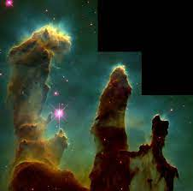



メタノールの反応経路
メタノール分子は氷表面において生成される
分子雲
$$CHO$$
・・・
分子雲
氷微粒子
$$CO$$
$${CH}_{3}OH or {CH}_{2}DOH$$
目的
氷表面でのメタノール生成過程におけるH(D)の同位体効果の解明

Slide 9
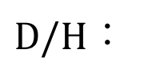


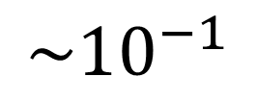
重水素濃縮とは？
星間分子雲でD原子の比率が高まっている
自然界
存在度比率：
$D/H$：
$$\sim {10}^{−5}$$
10,000倍！
宇宙
分子雲
$$\frac{{CH}_{2}DOH}{{CH}_{3}OH}$$
存在度比率:
$$\sim {10}^{−1}$$

